Slide 1
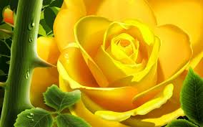
তোমাদের সকলকে আন্তরিক মোবারকবাদ

Slide 2
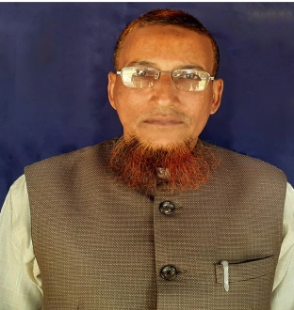
পরিচিতি
মোঃ আফজাল হোসেন
সহকারী শিক্ষক
রামনগর উচ্চ বিদ্যালয়
নিয়ামতপুর, নওগাঁ।
মোবাঃ ০১৭১৮-৬৭৭৮১৮
সময়ঃ-৪৫ মিনিট।
তারিখঃ-১৬/০৪/২০২০খ্রীঃ

Slide 3
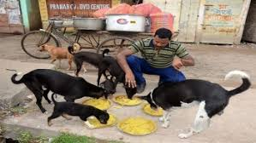
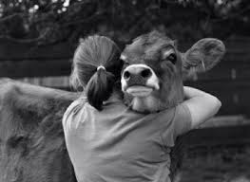
নিচের ছবিগুলো লক্ষ্য কর ও বল
কুকুরগুলিকে খাওয়াচ্ছে
গরুকে আদর করছে

Slide 4
আজকের পাঠ
মানব প্রেম ও সৃষ্টির সেবা সম্পর্কিত হাদিস
দ্বিতীয় অধ্যায়
পাঠ-১৭,হাদিস নং-০৬
পৃষ্ঠা নং-৭০

Slide 5
শিখনফল
এ পাঠ শেষে শিক্ষার্থীরা --------
১। মানব প্রেম সম্প্রর্কিত হাদিসটির অর্থ বলতে পারবে;
২। মানব প্রেম সম্প্রর্কিত হাদিসটি ব্যাখ্যা করতে পারবে ;
৩। হাদিসটির শিক্ষা লাভ করতে পারবে।

Slide 6
মূল হাদিস

Slide 7
মানব প্রেম ও সৃষ্টির সেবা সম্পর্কিত হাদিসটির ব্যাখ্যাঃ-
আল্লাহ তাআলা সকল কিছুর স্রষ্টা। তিনি হলেন খালিক। তিনি ব্যতীত যা কিছু আছে সবই তাঁরই সৃষ্টি বা মাখলুক। মানুষ যেমন তাঁর সৃষ্টি তেমনি কীটপতঙ্গ ও তাঁর মাখলুক। বস্তুত জিন-ইনসান, আসমান-জমিন, পাহাড়-পর্বত, নদী-নালা, সাগর-মহাসাগর, পশু-পাখী, কীট-পতঙ্গ, গাছ-পালা, তরুলতা,সূর্য, গ্রহ-নক্ষত্র সবই আল্লাহ তাআলার সৃষ্টি।

Slide 8
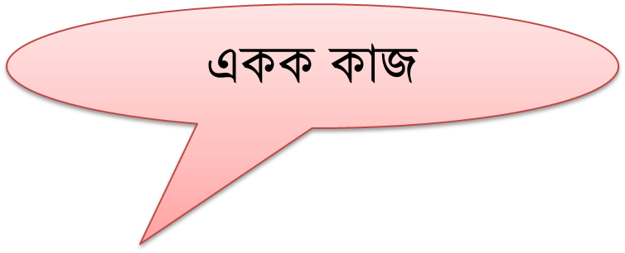
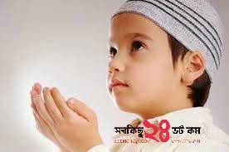
সৃষ্টির সেবা বলতে কী বোঝ ?

Slide 9
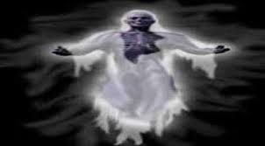
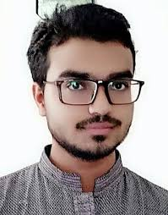
আল্লাহর সৃষ্টি গুলি লক্ষ্য করি
জিন-ইনসান
Notes:
করি

Slide 10
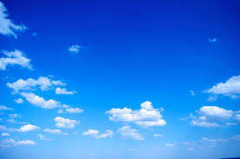
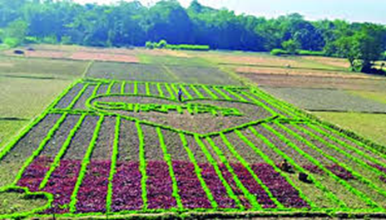
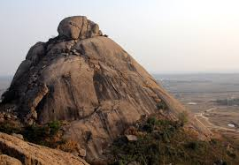
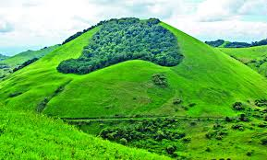
আসমান-জমিন
পাহাড়-পর্বত

Slide 11
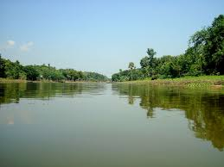
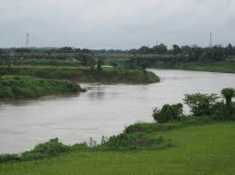
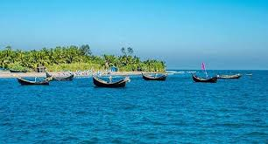
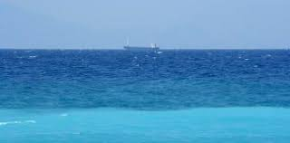
নদী-নালা
সাগর-মহাসাগর

Slide 12
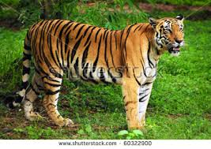
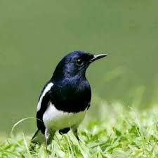
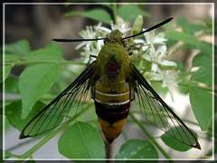
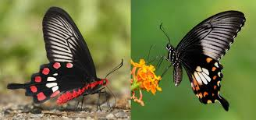
পশু-পাখি
কীট-পতঙ্গ

Slide 13
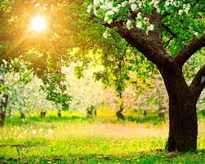
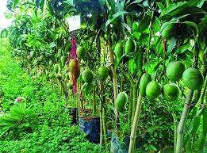
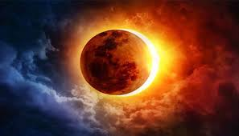
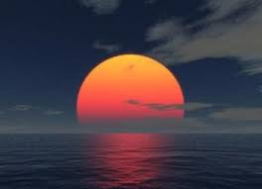
গাছপালা-তরুলতা
চন্দ্র-সূর্য

Slide 14
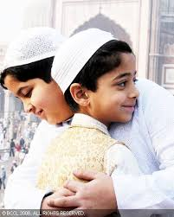
জোড়ার কাজ
মানুষ কীভাবে আল্লাহর প্রিয় বান্দা হতে পারে ?

Slide 15
মানুষ হলো আশরাফুল মাখলুকাত বা সৃষ্টির সেরা জীব। সুতরাং মানুষের উচিত আল্লাহ তাআলার সকল সৃষ্টির প্রতি সদাচরণ করা, সকল মানুষের সাথে ভালো ব্যবহার করা। পশু-পাখি, জীব-জন্তুর প্রতি অনুগ্রহ করা। এদের প্রতি অনুগ্রহ করলে আল্লাহ তাআলা খুশি হন। যাঁরা আল্লাহ তাআলার এসব সৃষ্টির প্রতি সদয় আচরণ করেন তাঁরা মহান আল্লাহর প্রিয় বান্দা। আল্লাহ তাআলা তাঁদের ভালোবাসেন।

Slide 16
শিক্ষাঃ-
১। সকল সৃষ্টি আল্লাহ তাআলার পরিজন স্বরুপ।
২। এদের প্রতি ভালোবাসা প্রদর্শন ও সদাচরণ করা ইসলামের আদর্শ ।
৩। জীব-জন্তু , পশু-পাখির প্রতি দয়া প্রদর্শন করলে আল্লাহি তাআলা সন্তষ্ট হন।
৪। সৃষ্টির প্রতি অনুগ্রহ করার দ্বারা মানুষ আল্লাহ তাআলার প্রিয় বান্দা হতে পারে।

Slide 17
মূল্যায়ন
১। কারা আল্লাহর তাআলার পরিজন ?
২। আল্লাহ তাআলার কাছে প্রিয় বান্দা কারা ?
৩। মাখলুক শব্দের অর্থ কী ?
৪। কী করলে আল্লাহ তাআলা খুশি হন ?

Slide 18
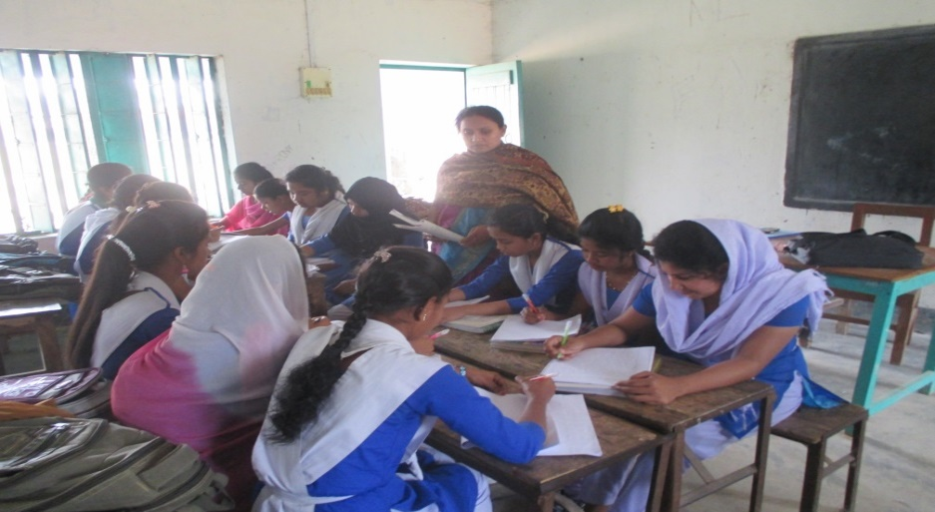
দলীয় কাজ
আল্লাহ সৃষ্টিকুলকে মানুষের কল্যানে নিয়োজিত করেছেন কেন ? লিখ।

Slide 19
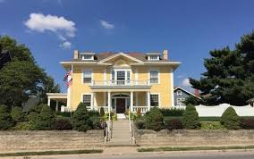
বাড়ীর কাজ
মানুষকে কেন আশরাফুল মাখলুকাত বা সৃষ্টির সেরা জীব বলা হয়? লিখে আনবে।

Slide 20
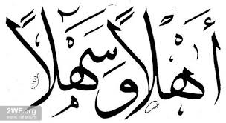
ধন্যবাদ

